Slide 1


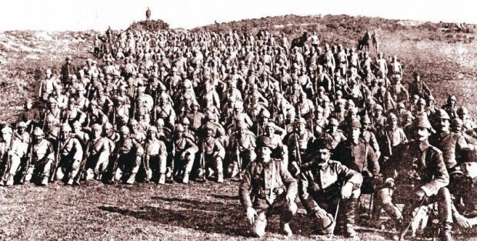

Slide 2

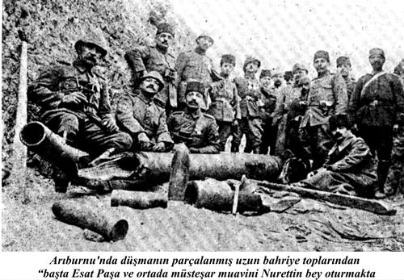
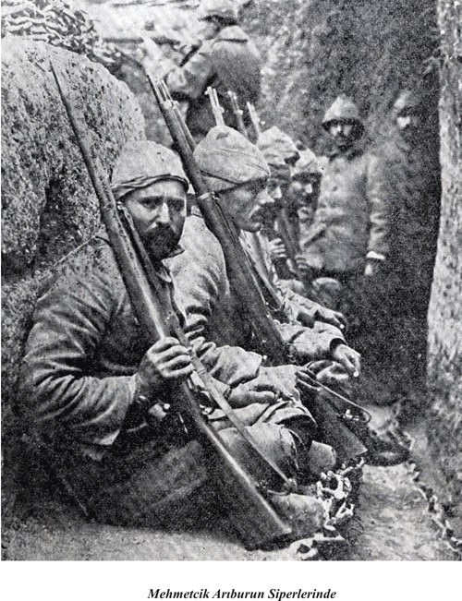
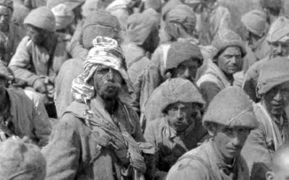
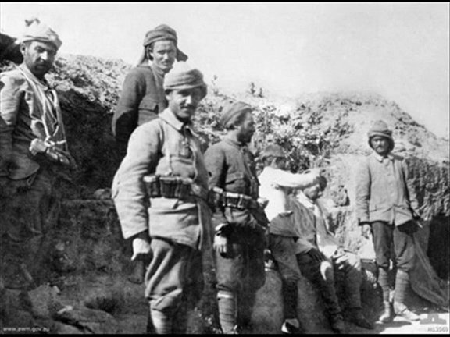
Pazartesi, 31 Mayıs, 1915
Sebeb-i hayatım, feyz-i velinimetim. Sevgili peder valideme,
Babacığım, valideciğim.
Arıburnu'nda ilk girdiğim müthiş muharebede sağ yanımdan ve pantolonumdan kurşun geçti. Hamdolsun kurtuldum.
Fakat bundan sonra gireceğim muharebelerden kurtulacağıma ümidim olmadığından bir hâtıra olmak üzere, şu yazılarımı yazıyorum.
Hamdüsenâlar olsun Cenâb-ı Hakk'a ki beni bu rütbeye eriştirdi.
Yine mukadderât-ı ilâhiyye olarak beni asker yaptı.
Siz de ebeveynim olmak dolayısıyla beni vatan ve millete hizmet etmek için ne sûretle yetiştirmek mümkün ise öylece yetiştirdiniz. Sebeb-i feyz-i rıf'atım ve hayâtım oldunuz.
Cenâb-ı Hakk'a ve sizlere çok teşekkür ederim.
Sevgili peder ve valideciğim, gözbebeğim olan zevcem Münevver ve oğlum Nezih'ciğimi evvela Cenâb-ı Hakk'ın, sonra sizin himâyenize emanet ediyorum. Onlar hakkında ne mümkün ise lütfen yapınız. Oğlumun tâ'lim ve terbiyesine siz de refîkamla birlikte lütfen gayret ediniz. Servetimizin olmadığı ma'lûmdur.
Mümkün olandan başka birşey isteyemem, istesem de pek beyhûdedir. Refîkama hitaben yazdığım kapalı mektûbu lütfen kendi eline veriniz. Fakat çok müteessir olacaktır, o teessürü azaltacak şekilde veriniz.
Ağlayacak, üzülecek tabii; teselli ediniz...
Sevgili baba ve valideciğim, belki bilmeyerek size karşı birçok kusurda bulunmuşumdur. Beni affediniz... Rûhumu şâd ediniz... Sevgili hemşîrem Lütfiye'ciğim bilirsiniz ki sizi çok severdim. Sizin için ve sa'yimim yettiği nisbette ne yapmak lâzımsa yapmak isterdim. Belki size karşı da kusur etmişimdir, beni affet.
İlahi mukadderât böyle imiş. Hakkını helâl et. Rûhumu şâd et...
Ey akraba ve dostlar ve sevenlerim; cümlenize elveda.
Cümleniz hakkınızı helâl ediniz. Benim tarafımdan cümlenize hakkım helâl olsun, elveda. Elveda, cümlenizi Cenab-ı Hakk'a tevdî ve emanet ediyorum. Ebediyyen Allah'a ısmarladım, sevgili peder ve valideciğim.
Oğlunuz Mehmet Tevfik
Yüzbaşı Mehmet Tevfik bu mehtubu yazdıktan iki hafta sonra şehit oldu.
Çıkış

Slide 3
HAZIRLAYAN
Muhammet BOZKURT
info@mebders.com
www.mebders.com
Kapat

